Slide 1

Paper research & Ideas
2023.03.17
Jiwoon Jeong
wjdwldns0905@gmail.com

Slide 2
Contents
GNN + Continual learning + Recsys
GraphSAIL
Causal incremental graph convolution for recommender system retraining
Lightweight Compositional Embeddings for Incremental Streaming Recommendation
GNN + Continual learning
Architectural based Approach
Rehearsal based Approach
Regularization based Approach
GNN + Recsys
CF
Ideas

Slide 3

GNN + Continual learning + Recsys
There are a few number of papers.
What they have in common is that they chose GNNs to be able to express data from RecSys domains based on user-item interactions
Essentially, Continual learning has been chosen to capture and preserve user’s preferences that continue to change over time
Notes:
굉장히 적은 수의 논문이 존재하지만,
그들의 공통점은 본질적으로 유저-아이템 간의 상호작용을 기반으로한 추천 도메인의 데이터를 잘 표현할 수 있도록 GNN을 택했다는 점,
본질적으로 시간이 지날수록 데이터양이 계속해서 늘어나고 변화하는 유저의 preference를 잘 포착하고 보존하기 위해 CL을 택했다는 점이다.

Slide 4
GraphSAIL
Used GNN model = pinSAGE
Continual learning approach = regularization → knowledge distillation
Recommendation system = Collaborative filtering
Notes:
그래프세일
GNN model = pinsage
CL approach = regularization, KD

Slide 5
Causal incremental graph convolution for recommender system retraining
Used GNN model = LightGCN
Continual learning approach = causal inference, colliding effect → IGC, CED
Recommendation system = Collaborative filtering
Notes:
Causal incremental graph convolution for recommender system retraining
GNN model = lightGCN
CL approach = ?? IGC, CED

Slide 6
GNN + Continual learning
Except for the recommender system, GNN + CL-based papers had many things to refer to.
I think it would be good to study how to apply the recommendation system to this area.
However, at this stage, it is difficult to judge how to understand and apply the specificity of the recommendation system.
Notes:
추천 도메인을 제외한 GNN + CL은 참고할 만한 논문이 많았다.
이런 접근법에 추천 도메인을 더하면 괜찮은 주제가 나올 수 있을 것이라고 생각한다.
하지만, 지금 단계에서는 추천 도메인에 특수성을 어떤 식으로 이해하고 적용해야 하는가에 대한 판단이 어렵다.

Slide 7
Architecture based approach
This approach focuses on modifying the specific architecture of networks.
Activation functions, layers of algorithms to address a new task and prevent the forgetting of previous tasks.
Like FGN, HPNs
Notes:
아키텍쳐 기반 접근법.
이 방법은 뉴럴넷의 특정 활성화 함수, 레이어 등을 수정하여 forgetting 현상을 해결하려고 한다.

Slide 8
Architecture based approach
FGN (Feature Graph Networks)

Slide 9
Rehearsal(experience replay) based approach
This approach regulates retraining processes for previous tasks to strengthen the relationship between memory and performance on previously learned tasks
This graph learning approach enables the selection of appropriate samples of graph representation, such as nodes and edges, for retraining purposes.
Notes:
리허설 기반 접근법.
리허설 방식은 이전 태스크의 중요한 정보를 가지고 있는 샘플을 메모리에 저장하고 있다가 재훈련할 때 사용하는 방식이다.

Slide 10
Rehearsal(experience replay) based approach
ER-GNN (Experience Replay GNN Framework)
ER-GNN stores knowledge from previous tasks as experiences and replays them when learning new tasks to mitigate the catastrophic forgetting issue
three experience node selection strategies: mean of feature, coverage maximization, and influence maximization, to guide the process of selecting experience nodes
Notes:
ER-GNN
experience로서 이전 task으로 부터 knowledge를 저장하고, new task를 learning할 때 repla한다.
이렇게 experience로 사용할 노드를 선택하는 3가지 방법이 있다.

Slide 11
Rehearsal(experience replay) based approach
Lifelong Open-world node classification
Notes:
ER-GNN
experience로서 이전 task으로 부터 knowledge를 저장하고, new task를 learning할 때 repla한다.
이렇게 experience로 사용할 노드를 선택하는 3가지 방법이 있다.

Slide 12
Regularization based approach
This approach implements a single model and has a fixed capacity by leveraging the loss function using the loss term to help consolidate knowledge in the learning process for new tasks and retain previous knowledge
Notes:
reg 기반 접근법.
이 방식은 비용 함수에 reg term을 추가하는 방식으로 reg을 한다. 기존의 중요한 weight이 날라가지 않도록 하는 접근 방식이다.
내 생각엔 CL 방법론 중 가장 연구가 활발하게 되고 있는 분야이고 graphSAIL의 KD 역시 reg 기반 접근법의 일종이다.

Slide 13
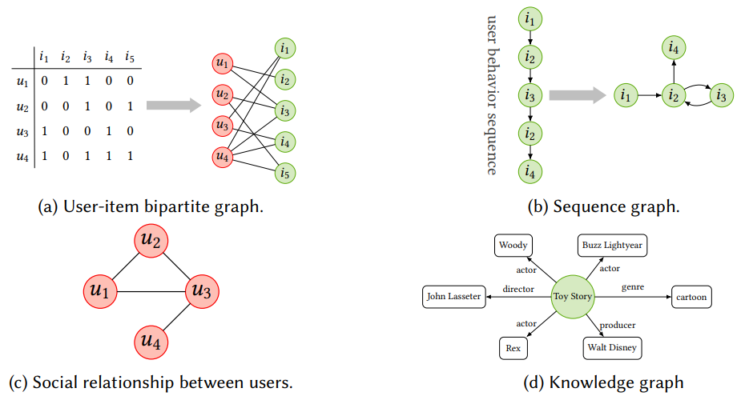
GNN + Recsys
The GNN + recommended system area can be largely classified into several categories.
1. CF
2. Sequential
3. Social
4. Knowledge graph based
I focused CF based methods
Notes:
GNN에 추천 도메인을 적용한 사례를 정리했다.
GNN은 rep learning에 강력한 성능을 증명했고.. 추천 데이터는 대부분 그래프 구조를 가지고 있다.
Information의 종류와 추천 태스크 별로 카테고리를 나눌 수 있다.
CF
시퀀셜 추천
소셜
지식 그래프

Slide 14
CF
Notes:
CF는 유저와 아이템 간의 상호작용을 바탕으로 collaborative signal을 캡쳐하는 것이 핵심이다.
여기서는 어떤식으로
Graph construction을 어떻게 하는가,
Neighbor agg를 하는가,
Information update를 하는가,
Final node rep을 어떻게 표현하는가가 핵심.
Graph construction: 일단 bipartite 그래프 사용하는게 젤 좋은데,
Neighbor agg: 가장 직

Slide 15
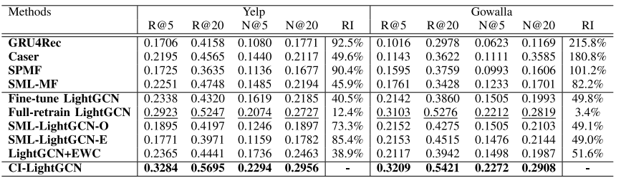
Ideas
IGC, CED + another GNN based Recsys model like PinSAGE.
IGC, CED modules performed too well.
So I’m a bit suspicious.
How about apply another GNN based Recsys model like PinSAGE?
Notes:
Causal incre + 다른 GNN 모델 like pinsage
Causal 은 결과가 너무 사기적이기 때문에 다른 gnn 모델에서도 general하게 동작하는지 검증이 필요.

Slide 16
Ideas
GraphSAIL + Rehearsal based approach
GraphSAIL currently implements Continual Learning(CL) based on regularization approach
How about add Rehearsal(Experience replay) based approach like iCaRL?
Notes:
graphSAIL + memory, iCaRL
현재 graphSAIL은 KD기반 reg 방식에 집중하고 있음 여기에 +memory 방식이 들어간다면?

Slide 17
Lightweight Compositional Embeddings for Incremental Streaming Recommendation
Notes:
Lightweight Compositional Embeddings for Incremental Streaming Recommendation
GNN model = ??
CL approach = ??

Slide 18
Sequential Recommendation
Notes:
시퀀셜 추천..
시퀀셜 추천은 유저의 다음 행동을 예측하는 것이다.
여기서 다뤄야할 내용은..
Graph construction: GNN에 시퀀셜 추천을 적용하기 위해서는, 시퀀셜 데이터가 시퀀셜 그래프 형태로 바뀌어야 한다. 서브 그래프가 충분히 형성 되었는지, .. 뭐 그래프를 어떤식으로 구성할거냐 이런 것들임.
Information propagation: 변화 패턴을 캡쳐하기 위해서는, 어떤 propagation 매커니즘이 적절한지 고민해야한다.
Sequential preference: 유저의 일시적인 선호도를 알기 위해서는 시퀀스가 통합되어야 한다… 어텐션 풀링을 적용할거냐, RNN 구조를 가져올거냐.. 뭐 이런 것들 고민해야한다.

Slide 19
Social Recommendation
Notes:
소셜 추천에서는 ..

